Slide 1


Quận 12, ngày 2 tháng 2 năm 2021
Thân chào các em học sinh
đến với tiết học môn Ngữ văn 7

Slide 2
Vd1: Ôi, em Thủy!
Vd2: Hôm nay, các em rất ngoan.
*Câu đặc biệt
*Câu bình thường
không cấu tạo theo mô hình chủ ngữ - vị ngữ.
Có đủ chủ ngữ - vị ngữ.

Slide 3

Hôm nay,
các em
rất ngoan.
VD:
VN
TN
CN
VN
CN
Trạng ngữ là thành phần phụ
Thành phần chính
Nội dung chính
Bổ sung thêm nội dung phụ khác.

Slide 4

Trạng ngữ được thêm vào câu để bổ sung thêm những nội dung gì?
Nội dung 01
Làm cách nào để nhận biết
được trạng ngữ?
Nội dung 02
Nội dung 03
Công dụng của trạng ngữ.

Slide 5
Quận 12, ngày 2 tháng 2 năm 2021
Chủ đề: Các thành phần của câu
Bài học: Thêm trạng ngữ cho câu

Slide 6
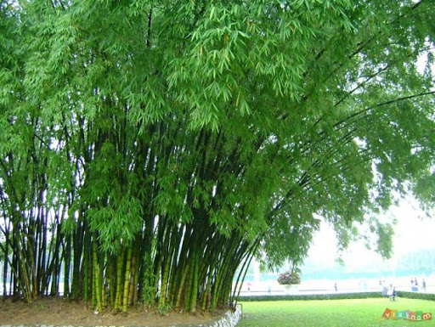
ĐẶC ĐIỂM CỦA TRẠNG NGỮ
1) Tìm hiểu các ví dụ.
Dưới bóng tre xanh, đã từ lâu đời, người dân cày Việt Nam dựng nhà, dựng cửa, vỡ ruộng, khai hoang. Tre ăn ở với người, đời đời, kiếp kiếp.
Tre với người như thế đã mấy nghìn năm. Một thế kỉ “văn minh”, “khai hóa” của thực dân cũng không làm ra được một tấc sắt. Tre vẫn phải còn vất vả mãi với người. Cối xay tre nặng nề quay, từ nghìn đời nay, xay nắm thóc.
(Thép Mới)
Dưới bóng tre xanh
đã từ lâu đời
đời đời, kiếp kiếp
từ nghìn đời nay
*Trạng ngữ
*Ý nghĩa
- Dưới bóng tre xanh
- Đã từ lâu đời
- Đời đời, kiếp kiếp
- Từ nghìn đời nay
Bổ sung thông tin về nơi chốn
Bổ sung thông tin về thời gian

Slide 7
Ví dụ 2:
a, Vì dịch Covid - 19, chúng em ở nhà học trực tuyến.
b, Để khỏe mạnh, em chăm chỉ thể dục thể thao.
c, Bằng hành động thiết thực, các nhà hảo tâm đã giúp cho những người có hoàn cảnh khó khăn.
d, Với chiếc xe đạp, Lan đến trường hàng ngày.
Vì dịch Covid - 19
Để khỏe mạnh
Bằng hành động thiết thực
Với chiếc xe đạp
*Trạng ngữ
*Ý nghĩa
- Vì dịch Covid - 19
- Để khỏe mạnh
- Bằng hành động thiết thực
- Với chiếc xe đạp
Bổ sung thông tin về nguyên nhân
Bổ sung thông tin về mục đích
Bổ sung thông tin về cách thức
Bổ sung thông tin về phương tiện

Slide 8
Chủ đề: Các thành phần của câu
Bài dạy: THÊM TRẠNG NGỮ CHO CÂU
ĐẶC ĐIỂM CỦA TRẠNG NGỮ
Tìm hiểu các ví dụ.
Về ý nghĩa, trạng ngữ thêm vào câu để xác định thời gian, nơi chốn, nguyên nhân, mục đích, phương tiện, cách thức diễn ra sự việc nêu trong câu.
Trạng ngữ được thêm vào câu để làm gì?
Nội dung 01
Làm cách nào để nhận biết
được trạng ngữ?
Nội dung 02

Slide 9
ĐẶC ĐIỂM CỦA TRẠNG NGỮ
1) Tìm hiểu các ví dụ.
Dưới bóng tre xanh, đã từ lâu đời, người dân cày Việt Nam dựng nhà, dựng cửa, vỡ ruộng, khai hoang. Tre ăn ở với người, đời đời, kiếp kiếp.
Tre với người như thế đã mấy nghìn năm. Một thế kỉ “văn minh”, “khai hóa” của thực dân cũng không làm ra được một tấc sắt. Tre vẫn phải còn vất vả mãi với người. Cối xay tre nặng nề quay, từ nghìn đời nay, xay nắm thóc.
(Thép Mới)
đời đời, kiếp kiếp
từ nghìn đời nay
Ví dụ 2:
a, Vì dịch Covid - 19, chúng em ở nhà học trực tuyến.
c, Để khỏe mạnh, em chăm chỉ thể dục thể thao.
d, Bằng hành động thiết thực, các nhà hảo tâm đã giúp cho những người có hoàn cảnh khó khăn.
e, Với chiếc xe đạp, Lan đến trường hàng ngày.
Vì dịch Covid - 19
Để khỏe mạnh
Với chiếc xe đạp

Slide 10

Chủ đề: Các thành phần của câu
Bài dạy: THÊM TRẠNG NGỮ CHO CÂU
Có thể chuyển các trạng ngữ nói trên sang những vị trí nào trong câu a?
1.Dưới bóng tre xanh, đã từ lâu đời, người dân cày Việt Nam dựng nhà, dựng cửa, vỡ ruộng, khai hoang.
2. Tre ăn ở với người, đời đời, kiếp kiếp.
3. Cối xay tre nặng nề quay, từ nghìn đời nay, xay năm thóc.
- Người dân cày Việt Nam dựng nhà, dựng cửa, vỡ ruộng, khai hoang, dưới bóng tre xanh, đã từ lâu đời.
Người dân cày Việt Nam, dưới bóng tre xanh, đã từ lâu đời, dựng nhà, dựng cửa, vỡ ruộng, khai hoang.
- Đời đời, kiếp kiếp, tre ăn ở với người.
- Tre, đời đời, kiếp kiếp, ăn ở với người.
- Từ nghìn đời nay, cối xay tre nặng nề quay, xay nắm thóc.
- Cối xay tre nặng nề quay, xay nắm thóc , từ nghìn đời nay.

Slide 11

Chủ đề: Các thành phần của câu
Bài dạy: THÊM TRẠNG NGỮ CHO CÂU
THÊM
TRẠNG NGỮ CHO CÂU
ĐẶC ĐIỂM CỦA TRẠNG NGỮ
Về ý nghĩa:
Trạng ngữ được thêm vào câu để xác định thời gian, nơi chốn, nguyên nhân, mục đích, phương tiện diễn ra sự việc nêu trong câu.
Về hình thức:
Trạng ngữ có thể đứng đầu, giữa hay cuối câu; giữa trạng ngữ với chủ ngữ và vị ngữ thường có một quãng nghỉ khi nói hoặc một dấu phẩy khi viết.

Slide 12
Chủ đề: Các thành phần của câu
Bài dạy: THÊM TRẠNG NGỮ CHO CÂU
Bài tập nhanh:
Tìm các trạng ngữ có trong đoạn văn sau và cho biết mỗi trạng ngữ bổ sung nội dung gì trong câu.
a. Nhưng tôi yêu mùa xuân nhất là vào khoảng sau ngày rằm tháng giêng [...]
Thường thường, vào khoảng đó trời đã hết nồm, mưa xuân bắt đầu thay thế cho mưa phùn, không còn làm cho nền trời đùng đục như màu pha lê mờ. Sáng dậy, nằm dài nhìn ra cửa sổ thấy những vệt xanh tươi hiện ra trên trời, mình cảm thấy rạo rực một niềm vui sáng sủa. Trên giàn hoa lí, vài con ong siêng năng đã bay đi kiếm nhị hoa. Chỉ độ tám chín giờ sáng, trên nền trời trong trong có những làn sáng hồng hồng rung động như cánh con ve mới lột.
(Vũ Bằng)

Slide 13
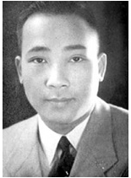

Chủ đề: Các thành phần của câu
Bài dạy: THÊM TRẠNG NGỮ CHO CÂU

Slide 14
Chủ đề: Các thành phần của câu
Bài dạy: THÊM TRẠNG NGỮ CHO CÂU
Bài tập nhanh:
Tìm các trạng ngữ có trong đoạn văn sau và cho biết mỗi trạng ngữ bổ sung nội dung gì trong câu.
a. Nhưng tôi yêu mùa xuân nhất là vào khoảng sau ngày rằm tháng giêng [...]
Thường thường, vào khoảng đó trời đã hết nồm, mưa xuân bắt đầu thay thế cho mưa phùn, không còn làm cho nền trời đùng đục như màu pha lê mờ. Sáng dậy, nằm dài nhìn ra cửa sổ thấy những vệt xanh tươi hiện ra trên trời, mình cảm thấy rạo rực một niềm vui sáng sủa. Trên giàn hoa lí, vài con ong siêng năng đã bay đi kiếm nhị hoa. Chỉ độ tám chín giờ sáng, trên nền trời trong trong có những làn sáng hồng hồng rung động như cánh con ve mới lột.
(Vũ Bằng)

Slide 15

Chủ đề: Các thành phần của câu
Bài dạy: THÊM TRẠNG NGỮ CHO CÂU
Bài tập nhanh:
Tìm các trạng ngữ có trong đoạn văn sau và cho biết mỗi trạng ngữ bổ sung nội dung gì trong câu.
Các trạng ngữ | Ý nghĩa
1) Thường thường | (thời gian)
2) vào khoảng đó | (thời gian)
3) Sáng dậy | (thời gian)
4) Chỉ độ tám chín giờ sáng | (thời gian)
5)Trên giàn hoa lí | (nơi chốn)
6) trên nền trời trong trong | (nơi chốn)

Slide 16
Chủ đề: Các thành phần của câu
Bài dạy: THÊM TRẠNG NGỮ CHO CÂU
ĐẶC ĐIỂM CỦA TRẠNG NGỮ
Tìm hiểu các ví dụ.
Ghi nhớ 1 SGK tr 39
II. CÔNG DỤNG CỦA TRẠNG NGỮ
1) Tìm hiểu ví dụ
a. Nhưng tôi yêu mùa xuân nhất là vào khoảng sau ngày rằm tháng giêng [...]
[...] trời đã hết nồm, mưa xuân bắt đầu thay thế cho mưa phùn, không còn làm cho nền trời đùng đục như màu pha lê mờ. [...] nằm dài nhìn ra cửa sổ thấy những vệt xanh tươi hiện ra trên trời, mình cảm thấy rạo rực một niềm vui sáng sủa. [...] vài con ong siêng năng đã bay đi kiếm nhị hoa. [...] có những làn sáng hồng hồng rung động như cánh con ve mới lột.
(Vũ Bằng)

Slide 17
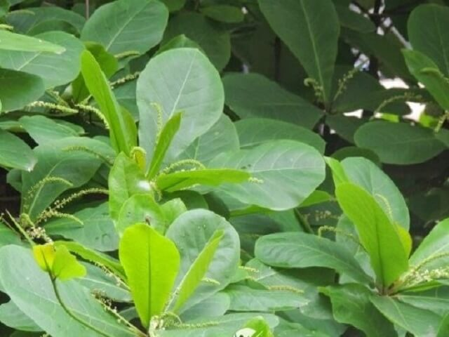
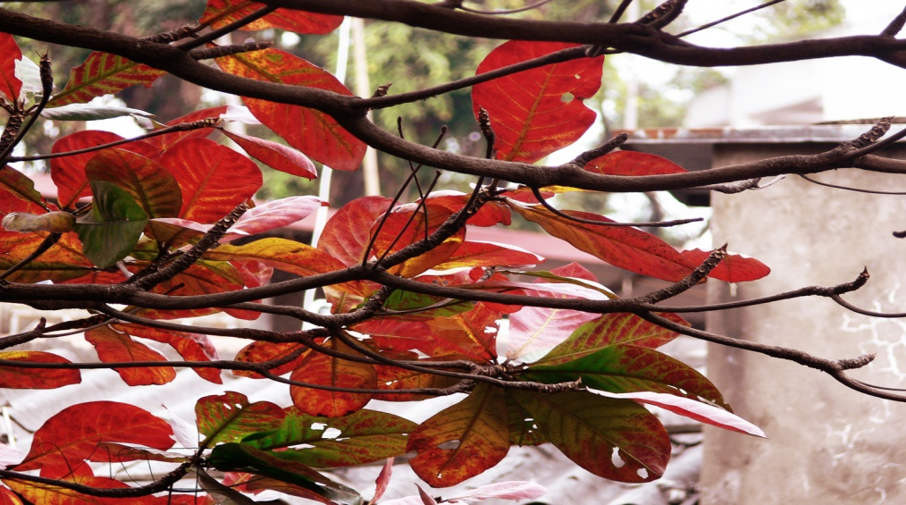
Chủ đề: Các thành phần của câu
Bài dạy: THÊM TRẠNG NGỮ CHO CÂU
ĐẶC ĐIỂM CỦA TRẠNG NGỮ
Tìm hiểu các ví dụ.
Ghi nhớ 1 SGK tr 39
II. CÔNG DỤNG CỦA TRẠNG NGỮ
1) Tìm hiểu ví dụ
b. Về mùa đông, lá bàng đỏ như màu đồng hun.
(Đoàn Giỏi)
c. Vì dịch Covid – 19, chúng em ở nhà học trực tuyến.
Chỉ khi nào đến mùa đông thì lá bàng mói đỏ như màu đồng hun.

Slide 18
Chủ đề: Các thành phần của câu
Bài dạy: THÊM TRẠNG NGỮ CHO CÂU
ĐẶC ĐIỂM CỦA TRẠNG NGỮ
Tìm hiểu các ví dụ.
Ghi nhớ 1 SGK tr 39
II. CÔNG DỤNG CỦA TRẠNG NGỮ
Tìm hiểu ví dụ
Ghi nhớ 2 SGK tr 46
Trạng ngữ có những công dụng sau:
- Xác định hoàn cảnh, điều kiện diễn ra sự việc nêu trong câu, góp phần làm cho nội dung của câu được đầy đủ, chính xác.
- Nối kết các câu, các đoạn với nhau, góp phần làm cho đoạn văn, bài văn được mạch lạc.
III. LUYỆN TẬP

Slide 19
Chủ đề: Các thành phần của câu
Bài dạy: THÊM TRẠNG NGỮ CHO CÂU
1.Em hãy cho biết câu nào trong cụm từ “mùa xuân” làm trạng ngữ. Trong những câu còn lại cụm từ Mùa xuân đóng vai trò gì?(tr.39)
a, Mùa xuân của tôi – mùa xuân Bắc Việt, mùa xuân của Hà Nội – là mùa xuân có mưa riêu riêu, gió lành lạnh, có tiếng nhạn kêu trong đêm xanh. (Vũ Bằng)
b, Mùa xuân, cây gạo gọi đến bao nhiêu là chim ríu rít.
(Vũ Tú Nam)
c, Tự nhiên như thế: ai cũng chuộng mùa xuân. (Vũ Bằng)
d, Mùa xuân! Mỗi khi họa mi tung ra những tiếng hót vang lừng, mọi vật như có sự đổi thay kì diệu. (Võ Quảng)
-> Mùa xuân làm chủ ngữ và vị ngữ trong câu.
-> Mùa xuân làm trạng ngữ trong câu.
-> Mùa xuân làm phụ ngữ trong cụm động từ.
-> Mùa xuân là câu đặc biệt.

Slide 20
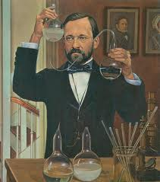
1. Nêu công dụng của trạng ngữ (tr.47)
Đã bao lần bạn vấp ngã
mà không hề nhớ. Lần đầu tiên
chập chững bước đi, bạn đã bị
ngã. Lần đầu tiên tập bơi, bạn
uống nước và suýt chết đuối phải
không? Lần đầu tiên chơi bóng
bàn, bạn có đánh trúng bóng
không? Không sao đâu vì… […].
Lúc còn học phổ thông, Lu-I
Pa-xtơ chỉ là một học sinh trung
bình. Về môn Hóa, ông đứng
hạng 15 trong số 22 học sinh của
lớp.
( Theo Trái tim có điều kì diệu)
Trạng ngữ bổ sung những thông tin tình huống, vừa có tác dụng liên kết các luận cứ trong mạch lập luận, giúp đoạn văn trở nên rõ ràng, dễ hiểu, sáng tỏ luận điểm.
Louis Pasteur (1822- 1895), nhà khoa học nổi tiếng người Pháp.

Slide 21
Hướng dẫn học ở nhà!
I. Ôn lại kiến thức bài học.a bạn.
II. Tự học phần tách trạng ngữ thành câu riêng
IV. Soạn bài tiếp theo.
III. Làm các bài tập trong SGK

